Slide 1
Семинарски рад из Примене рачунара
Хардвер,софтвер,информационе технологије(ИТ)
Професор: Ученик:
Бојана Стевановић Алекса Котлајић

Slide 2
САДРЖАЈ
1.ИНФОРМАЦИОНЕ ТЕХНОЛОГИЈЕ
2.ХАРДВЕР
2.1.ПРОЦЕСОР(CPU-централна процесорска јединица)
2.2.МЕМОРИЈА
2.3.ИЗЛАЗНИ И УЛАЗНИ УРЕЂАЈИ
3.СОФТВЕР
3.1.СИСТЕМСКИ СОФТВЕР
3.2.АПЛИКАТИВНИ СОФТВЕР

Slide 3
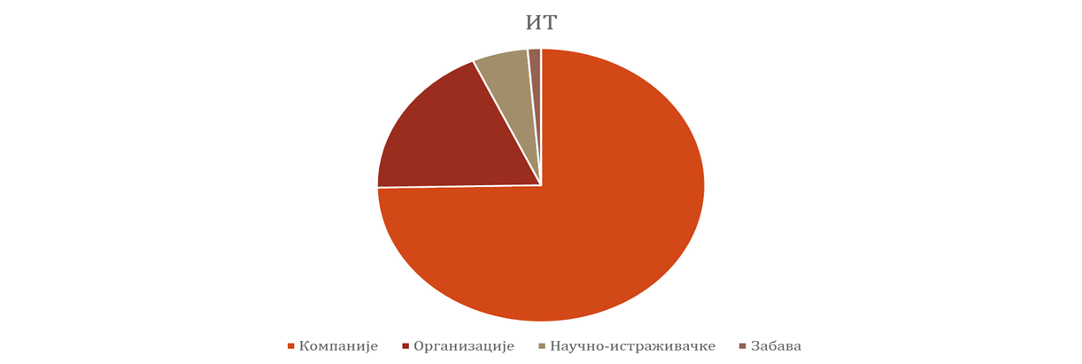

1.ИНФОРМАЦИОНЕ ТЕХНОЛОГИЈЕ
21. Век карактеришу информационе технологије.
Сам појам „Информационе технологије“ обухвата сакупљање,обраду и чување информација, а главна алатка за то су рачунари.
Информационе технологије које данас познајемо развиле су се из примитивног прикупљања и чувања ресурса ради опстанка,а данас су део свакодневног живота.
Имформације и подаци се сакупљају и чувају помоћу хардвера а обрађују помоћу софтвера.
Њихова највећа предност је што су нам данас доступне невероватно велике количине информација и података у било које време и што су врло лако обрађиве.

Slide 4
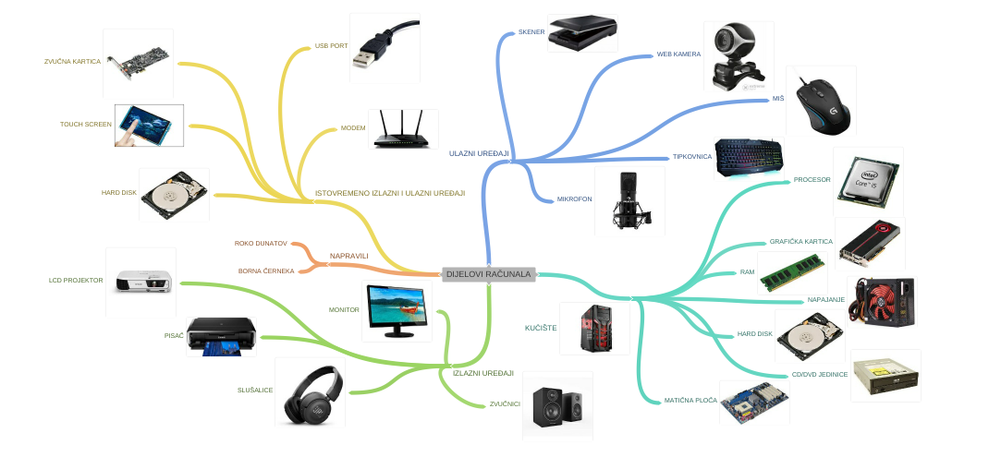
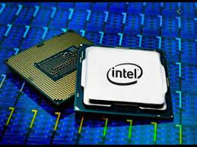
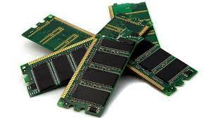
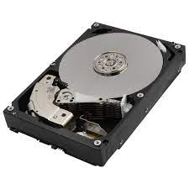
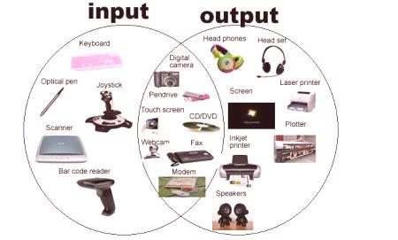
2.ХАРДВЕР
Хардвер чине све компоненте рачунара које можемо својеручно додирнути.
Данашња архитектура рачунара је побољшана верзија Ван Нојманове и састоји се од:
Процесора
Интерне меморије(унутрашње)
Екстерне меморије(спољашње)
Улазни уређаја
Излазни уређаја
и неких помоћних компоненти и контролера

Slide 5
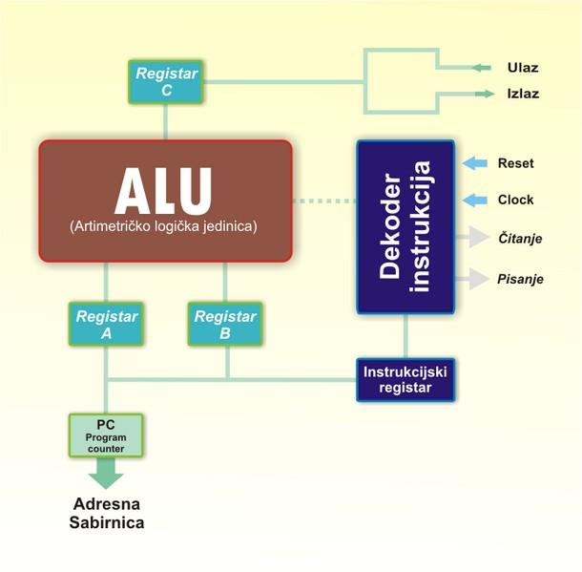
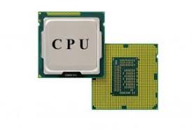
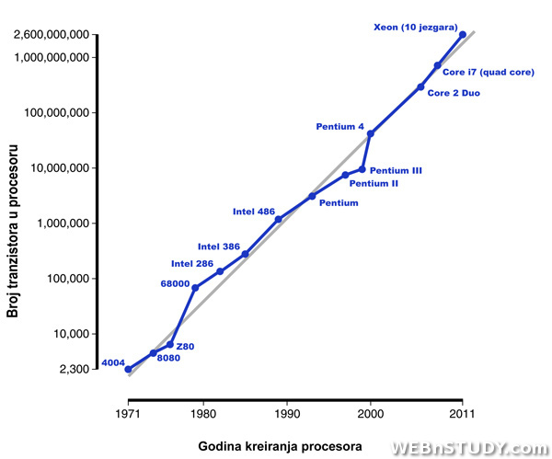
2.1.ПРОЦЕСОР(CPU-централна процесорска јединица)
Процесор је задужен за сва прикупљања и обраду података и информација.
Састављен је од великог броја транзистора на чипу(компонента састављена од мноштво мањих делова).
Може да разуме само машински језик(у бинарним бројевном систему) и обавља 3 основне функције:
Математичке једначине помоћу ALU(аритметичке логичке јединице)
Пребацивање и узимање података из било ког дела рачунара по потреби
Пребацивање са једног на други сет инструкција.

Slide 6
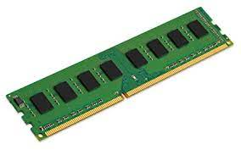
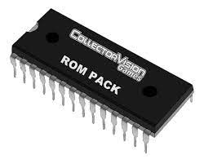
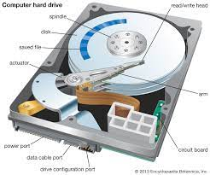
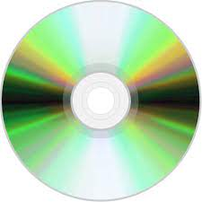
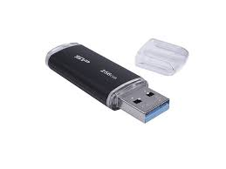
2.2.МЕМОРИЈА
По томе како је процесор види дели се на интерну(унутрашњи) и екстерну(спољашњу).
Интерна меморија директно комуницра са процесором па се другачије зове унутрашња,постоје 2 типа ове меморије:
RAM(може да узима податке из рачунара по захтевима процесора)
ROM(уноси се при склапању рачунара,може само да се чита,најпознатији програм који садржи је BIOS).
Екстерна меморија комуницира са процесором помоћу контролер па се другачије зове спољашња,постоје разни типови али најпознатији су:хард диск,CD,флеш меморија...

Slide 7
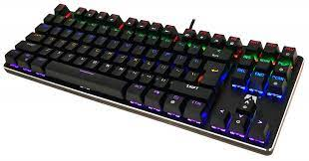
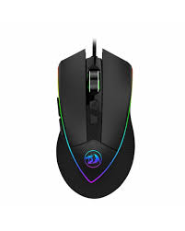
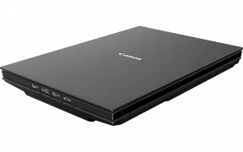
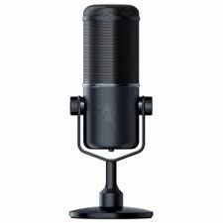
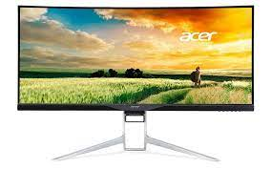
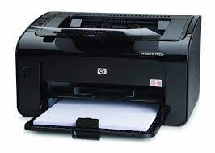
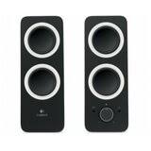
2.3.ИЗЛАЗНИ И УЛАЗНИ УРЕЂАЈИ
Улазни уређаји(унос података):
Тастатура, најзаступљенији улазни уређај
Миш, типичан показни уређај
Скенер, пренос слике на рачунар
Микрофон, разговор путем рачунара
Излазни уређаји(приказ и презентација продукта обраде података):
Монитор, најзаступљенији излазни уређај
Штампач, преноси слику са рачунар на папир
Звучник, избацује податке у виду звука

Slide 8
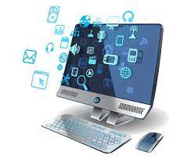
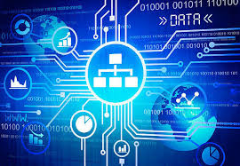

3.СОФТВЕР
Софтвер је „неопипљив“ део рачунара.
Састоји се од линја кода који пишу програмери.Линије кода првобитно су написане у програмском језуку да би се при чувању пребацивале у машински(бинарни).
Софтвер се дели на:
Системски софтвер,који чине оперативни систем,драјвер и језици преводиоци
Апликативни софтвер,који чине сви програми за обављање неких задатака,решавање проблема и ...

Slide 9
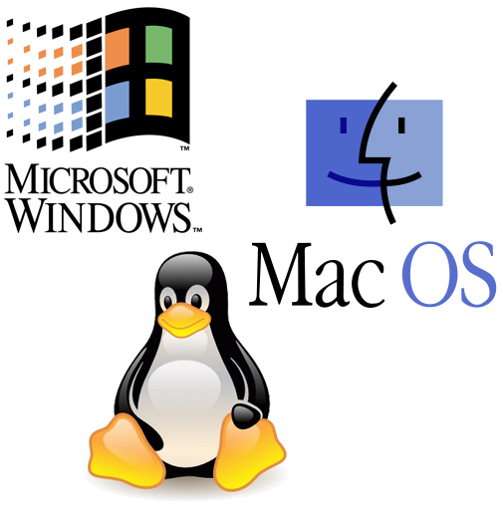
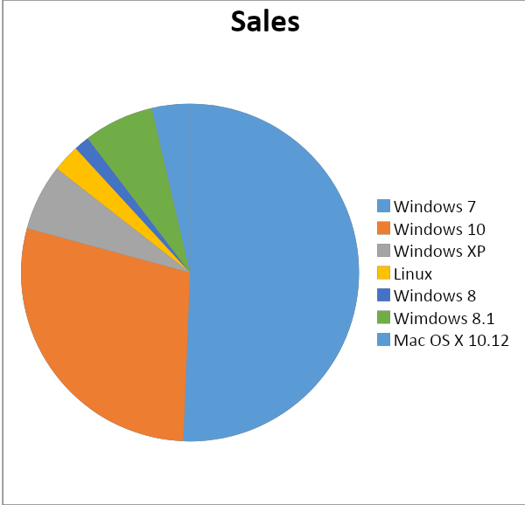
3.1.СИСТЕМСКИ СОФТВЕР
Оперативни систем је програм који омогућава рад хардверу и покретање апликативног софтвера,да би могао да комуницира са хардвером служи се драјверима који представљају дерактан спој оперативног система и свих компоненти хардвера.
Језици преводиоци служе да би по потреби оперативног система преводили кодове које процесор треба да изврши у машински језик.
Данашњи најпознатији оперативни системи су:Linyx,Windows i MS Dos.

Slide 10




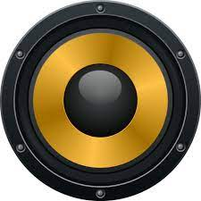

3.2.АПЛИКАТИВНИ СОФТВЕР
Чине га сви програми који не припадају који кориснику омогућавају решавање пеоблема,обраду података и ...
Најпознатије апликације оперативног система данас су:
Word, обрада текста
Power Point, првљење презентација
Excel, креирање табела и графикона
Paint, обрада слика и цртање
Постоје и многе друге за обраду звука,напредну обраду слика и ...

